Slide 1
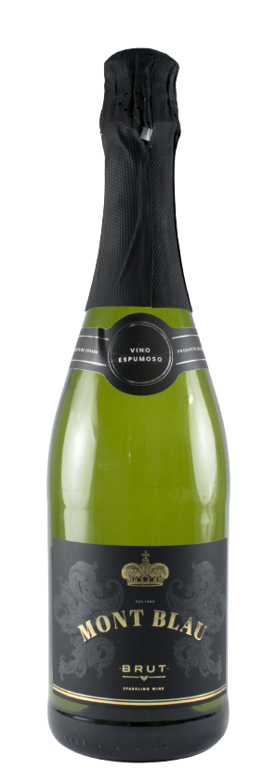

LOPEZ MORENAS
Mont Blau
로페즈 모레나즈 몽블라우
REGION SPAIN
TYPE Sparkling
ALCOHOL 11.5%
VARIETY Traditional Spain white grapes
TASTING NOTE 옅은 녹색이 섞인 노란 빛깔 표면 위로 균일하고 자잘한 기포가 지속적으로 올라온다. 입 안에서 사과와 열대 과일 아로마를 한가득 뽐내는 기분 좋은 스파클링 와인이다. 서브 온도: 5-8ºC 추천 음식: 과일, 페이스트리, 견과류와 같은 달콤한 음식, 타코, 피자, 푸아그라나 해산물과 같은 맛이 진하고 짠 음식 등 대부분의 음식과 잘 어울린다.
COMMENT
Young and Happy taste with memories of a good aging.
로페즈 모레나즈(Lopez Morenas)는 1943년에 시작된 가족 경영 와이너리로 3대에 걸쳐 운영되고 있으며, 현재는 그들의 전통과 역사를 현대에 맞게 조화롭게 성장시키고 있다.
로페즈 모레나즈는 1983년 국제 와인 도시로 선정된 알멘드랄레호(Almendralejo) 마을에 위치해 있으며, 오랜 와인 역사를 가진 알멘드랄레호에서도 가장 인정받는 전통적인 와이너리 중 하나이다.
그들이 만든 까바는 옅은 녹색을 띠고 있으며, 지속적으로 솟아오르는 스파클링, 청사과와 아니스의 은은한 향이 특징이다.
ACIDITY
SWEETNESS
BODY
FINISH

